Slide 1
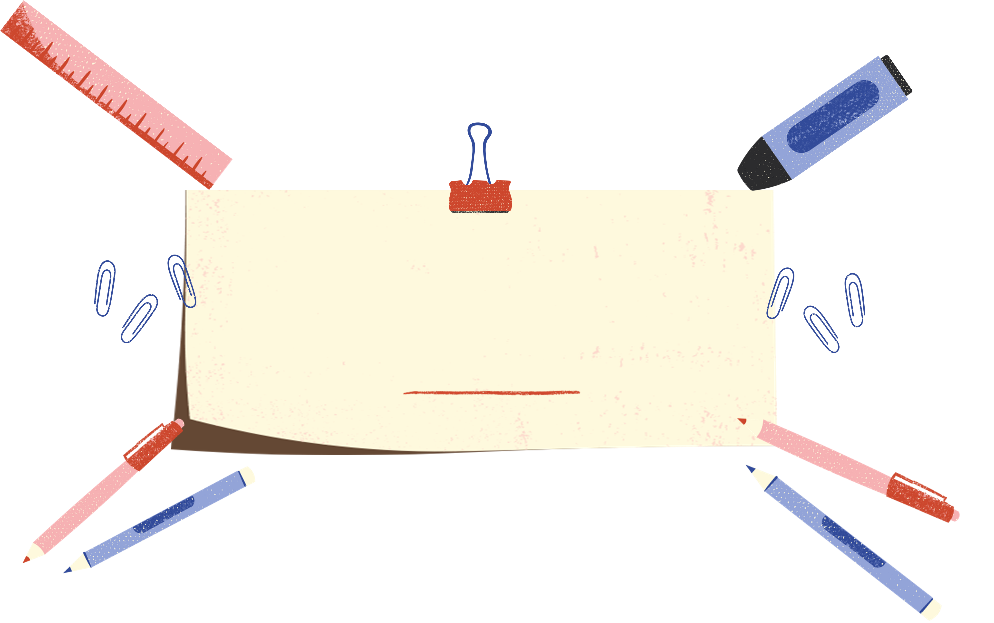
CHÀO MỪNG CÁC EM
ĐẾN VỚI BÀI GIẢNG HÔM NAY!

Slide 2

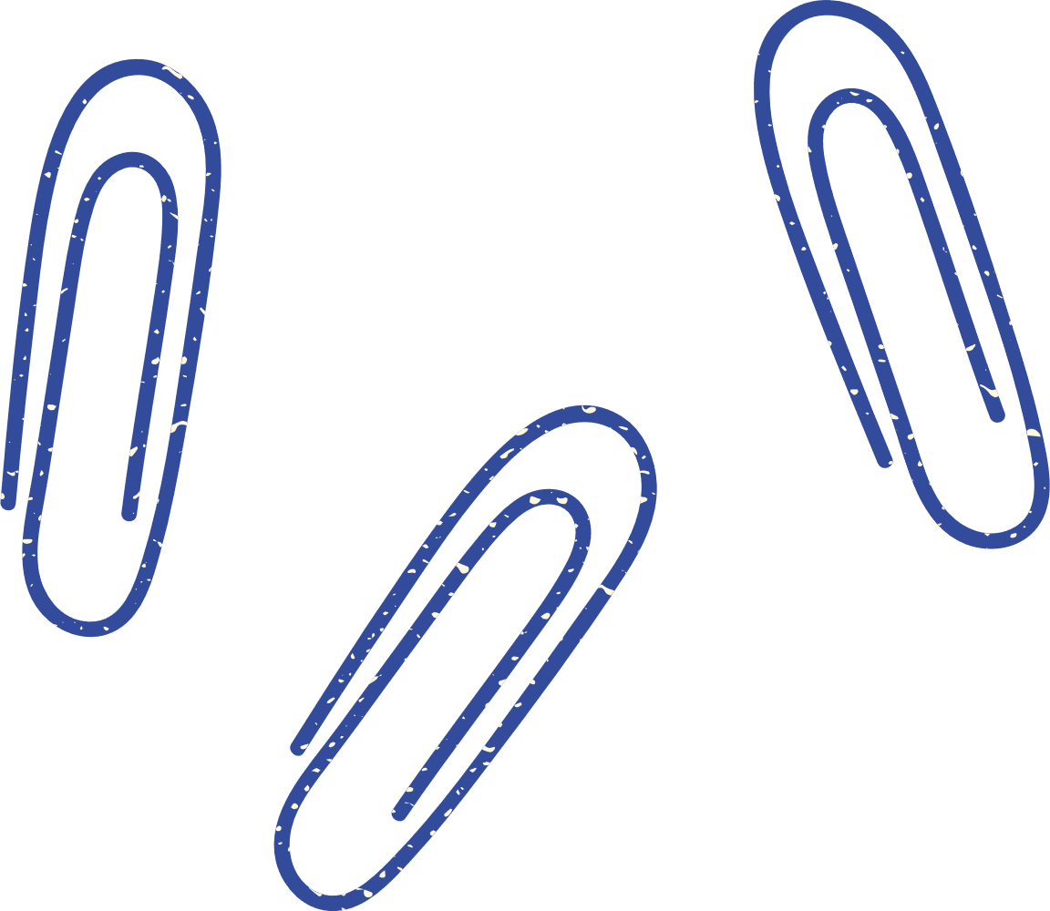

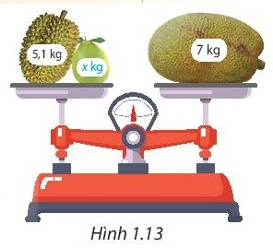

KHỞI ĐỘNG
Biết cân nặng ở trạng thái cân bằng, hỏi quả bưởi nặng bao nhiêu kilogam?
Gợi ý
Cân ở trạng thái cân bằng, vậy đĩa bên trái nặng bao nhiêu kg?
Từ đó hãy tính khối lượng quả bưởi.

Slide 3
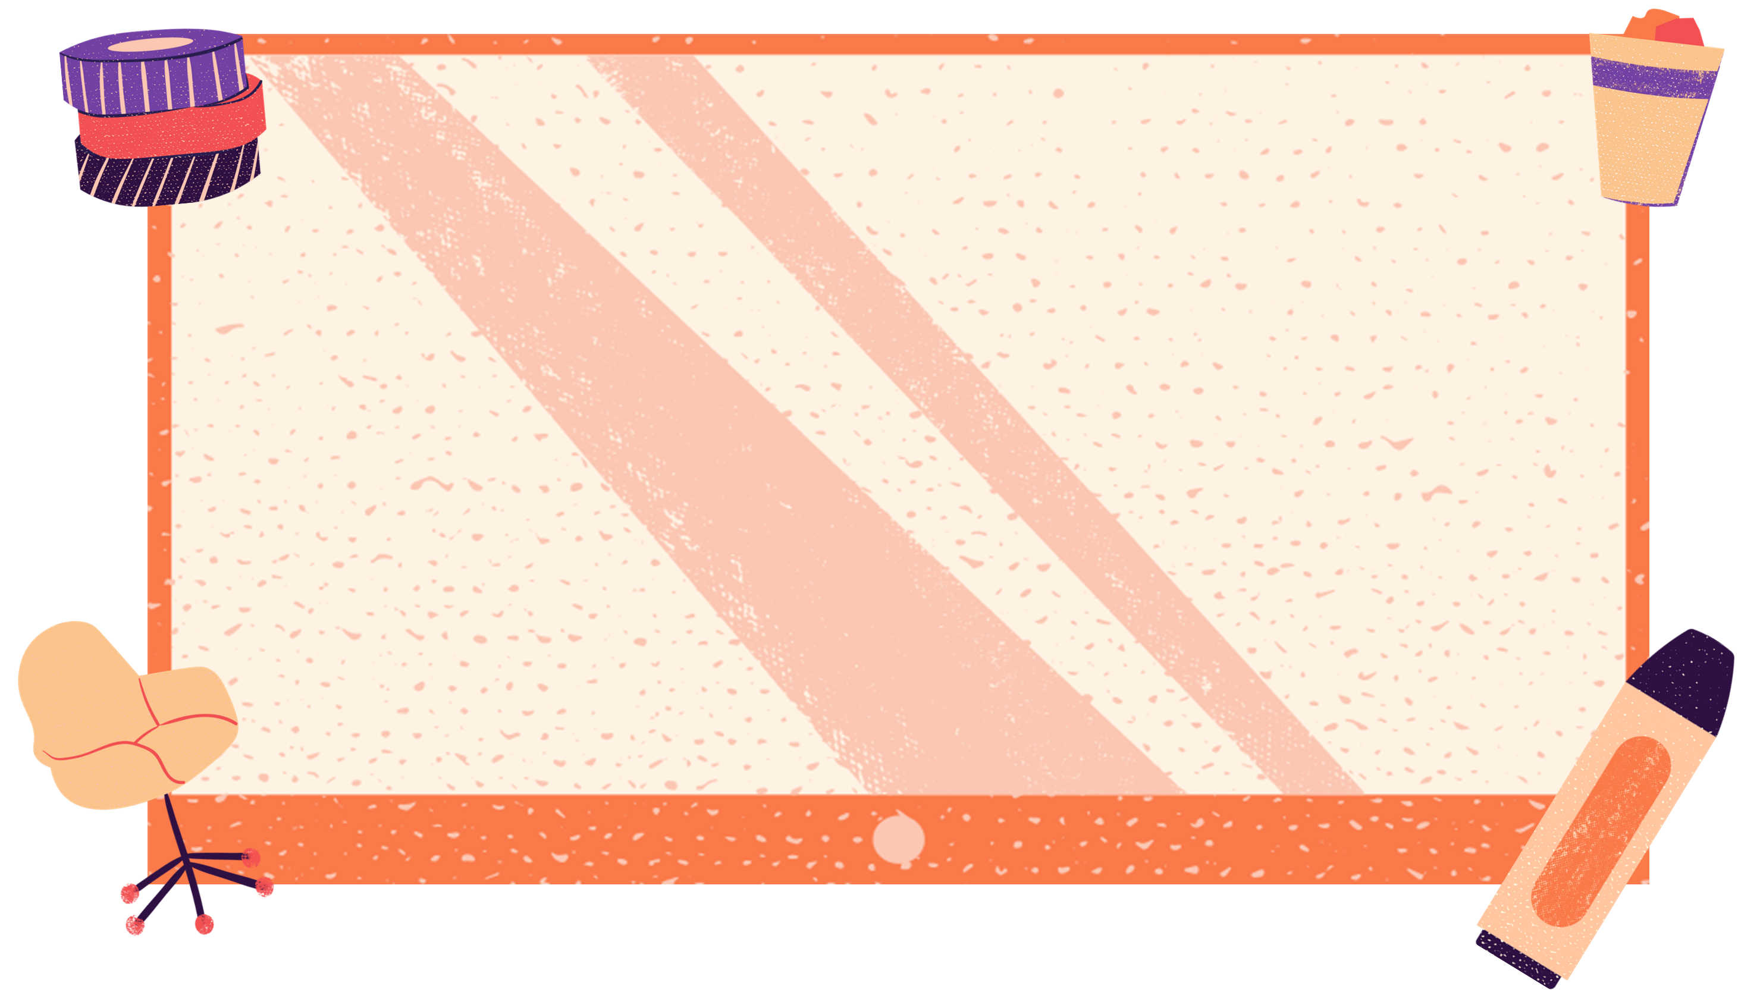
BÀI 4: THỨ TỰ THỰC HIỆN CÁC PHÉP TÍNH. QUY TẮC CHUYỂN VẾ
(2 Tiết)

Slide 4
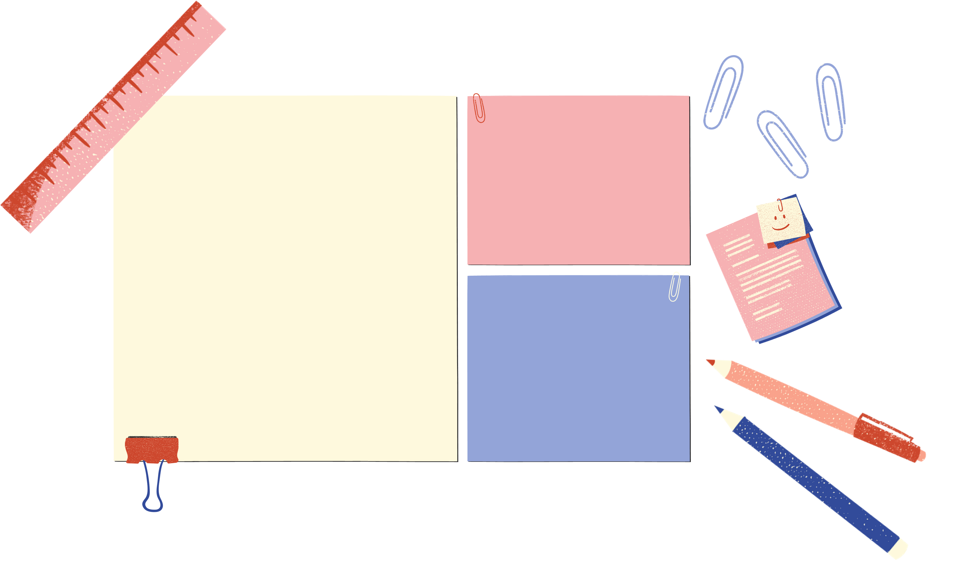
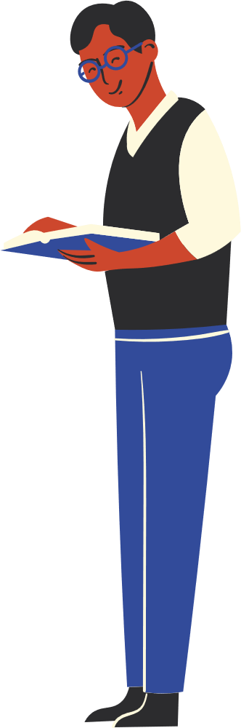
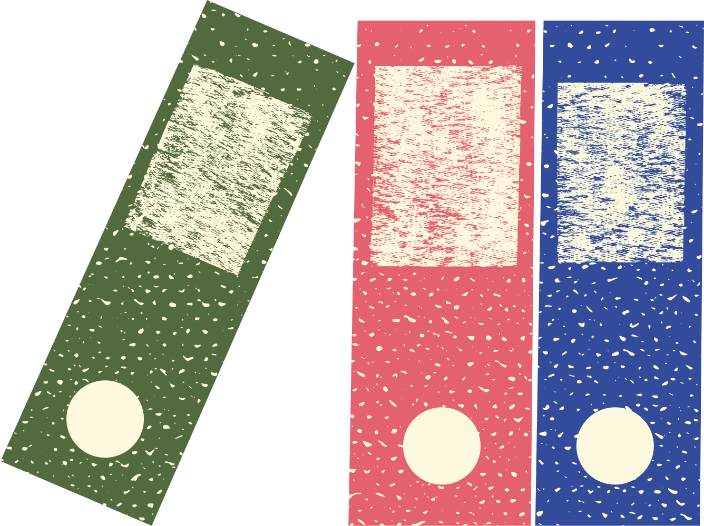

NỘI DUNG BÀI HỌC
01
Thứ tự thực hiện các phép tính
02
Quy tắc chuyển vế

Slide 5



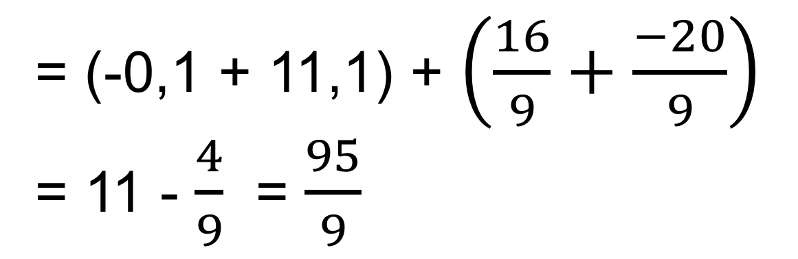
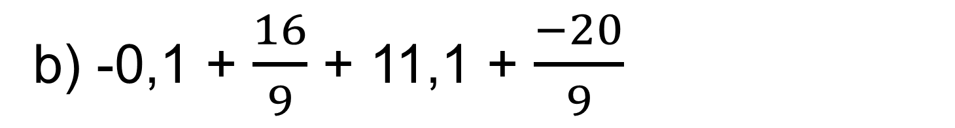
Bài 1.28 (SGK - tr22)
Tính một cách hợp lí
a) -1,2 + (-0,8) + 0,25 + 5,75 - 2021
= [(-1,2) + (-0,8)] + (0,25 + 5,75) – 2021
= -2 + 1 -2021 = -2022
b) -0,1 + $\frac{16}{9}$ + 11,1 + $\frac{−20}{9}$
= (-0,1 + 11,1) + $\left(\frac{16}{9}+\frac{−20}{9}\right)$
= 11 - $\frac{4}{9}$ = $\frac{95}{9}$

Slide 6
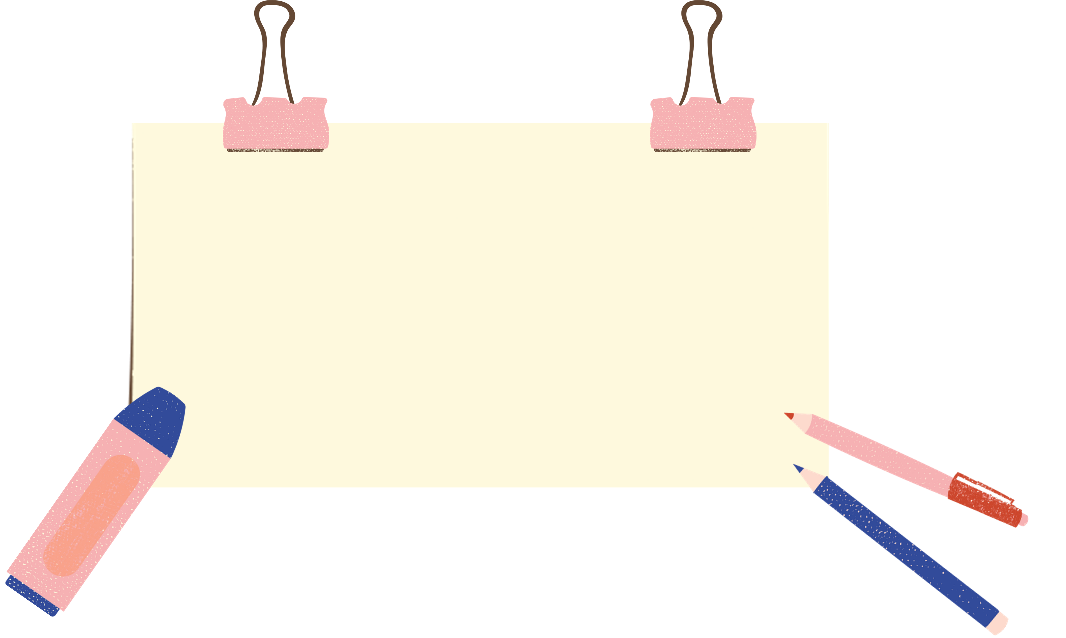
HƯỚNG DẪN VỀ NHÀ
1
Ghi nhớ kiến thức trong bài
2
Hoàn thành bài tập SBT
3
Chuẩn bị bài sau - Luyện tập chung

Slide 7
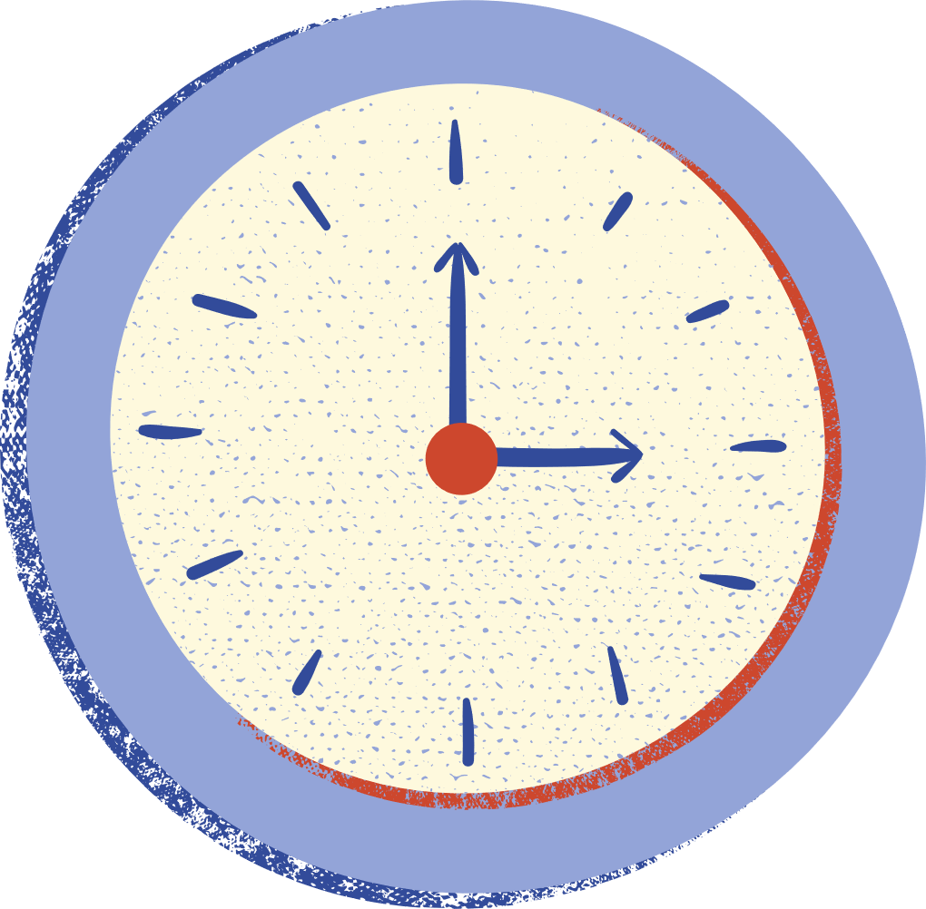
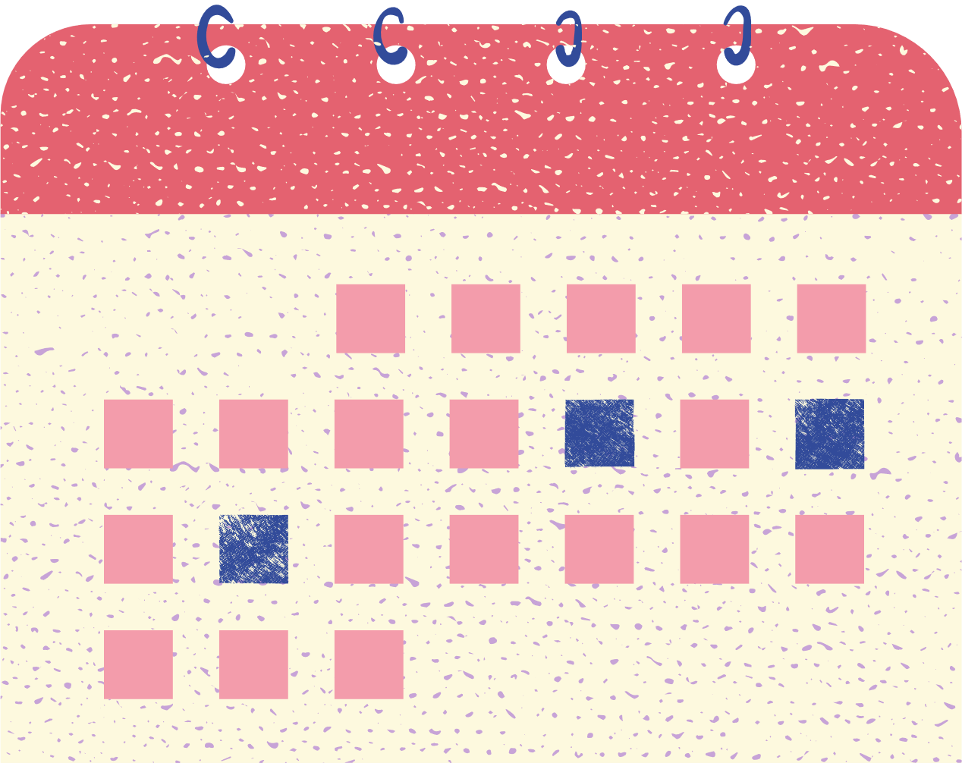




BÀI HỌC KẾT THÚC
CẢM ƠN CÁC EM ĐÃ LẮNG NGHE!

